Slide 1

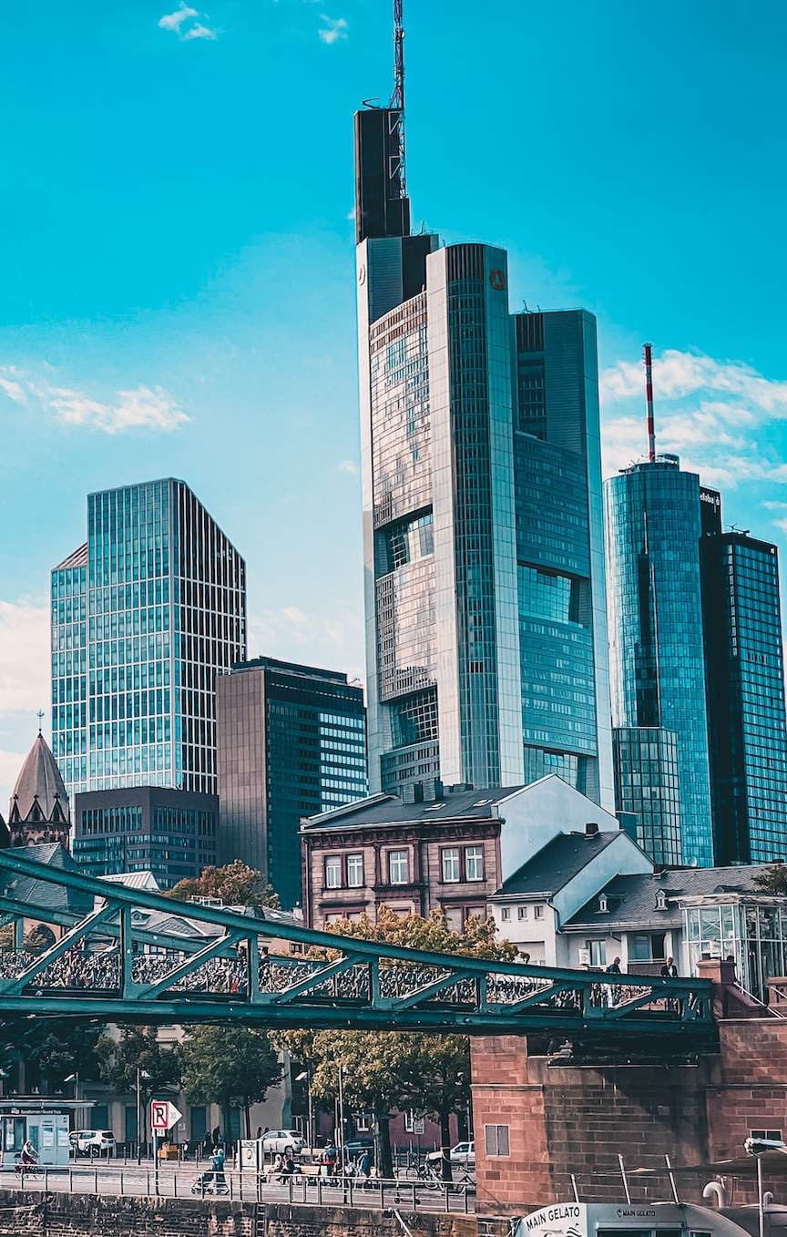

Deutschland
Frankfurt am Main
Das wirtschaftliche Zentrum Europas

Slide 2
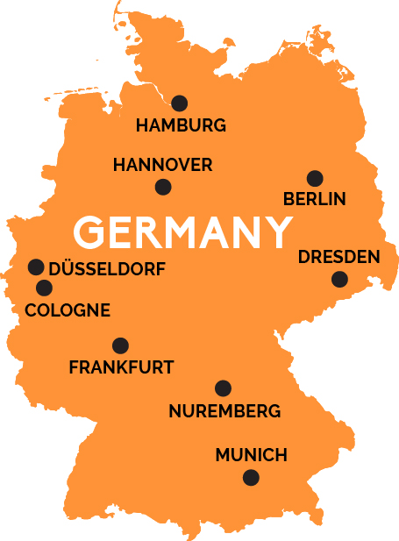
Geographie und Bevölkerung
Am Fluss Main
In der Mitte des Landes
Etwa 753 000 Einwohner

Slide 3

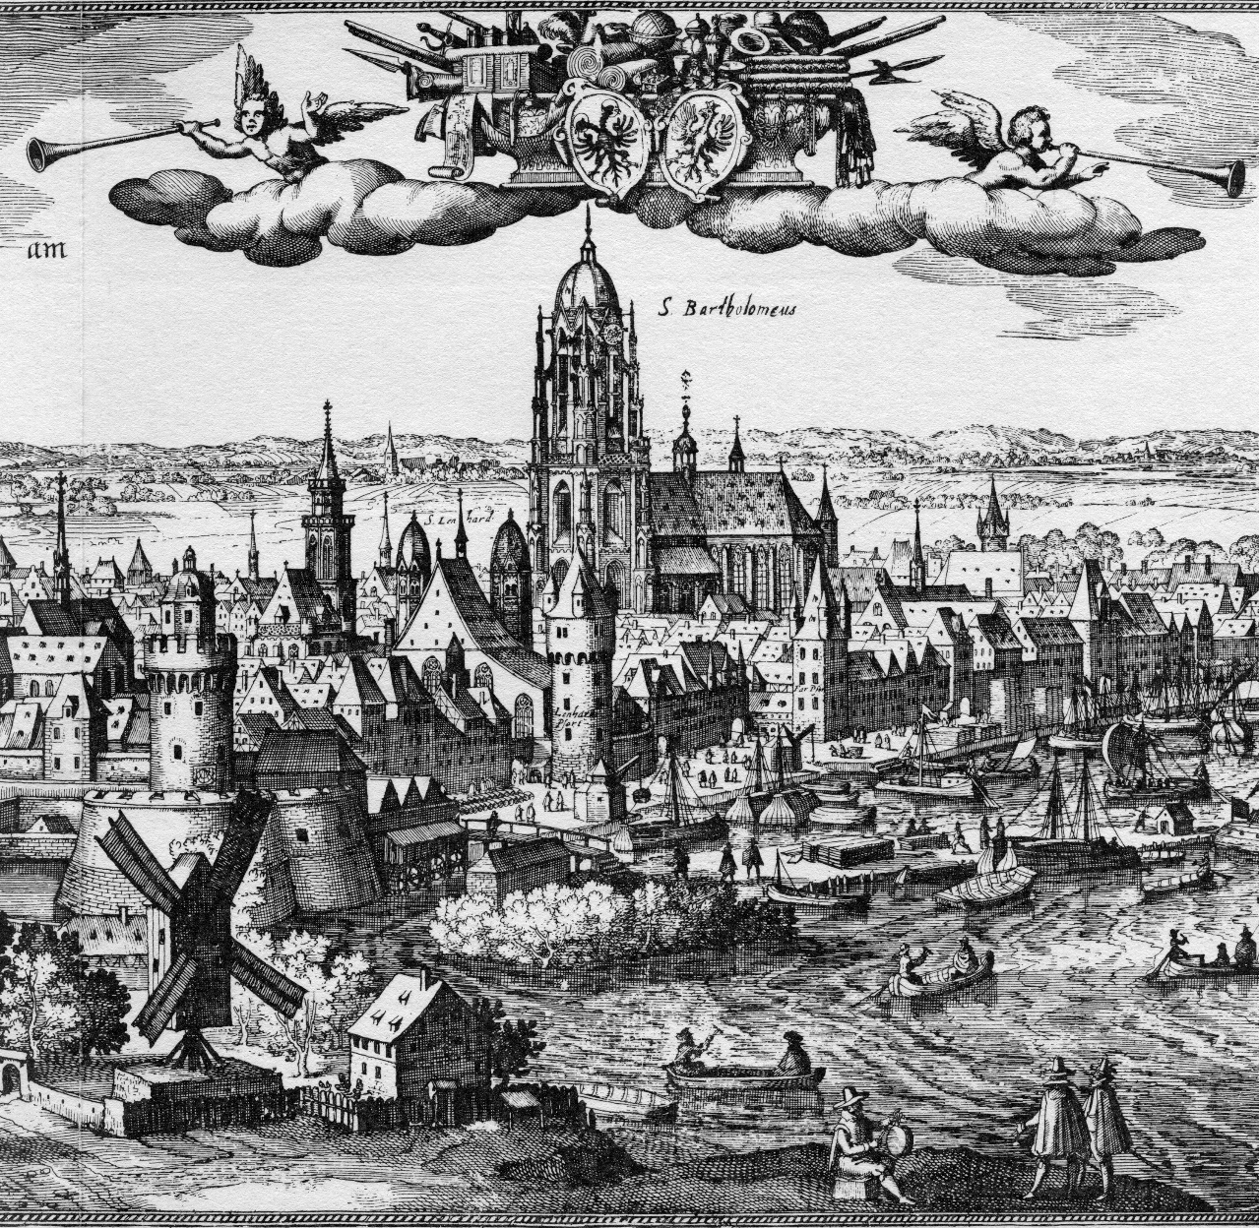
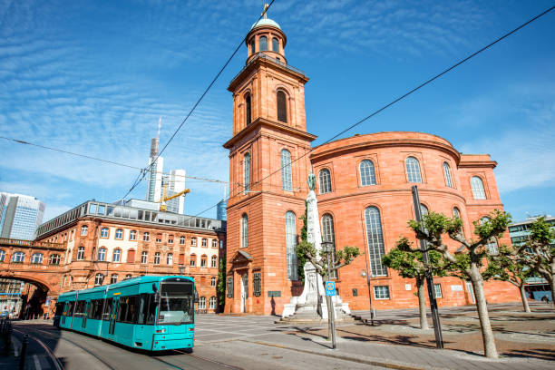
Warum Frankfurt?
Wirtschaft
Geschichte
Kultur

Slide 4
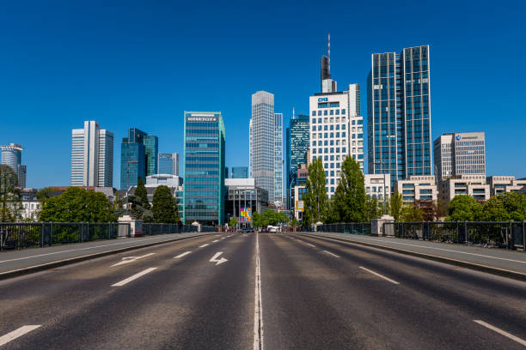
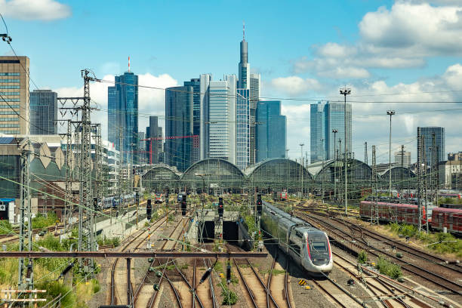
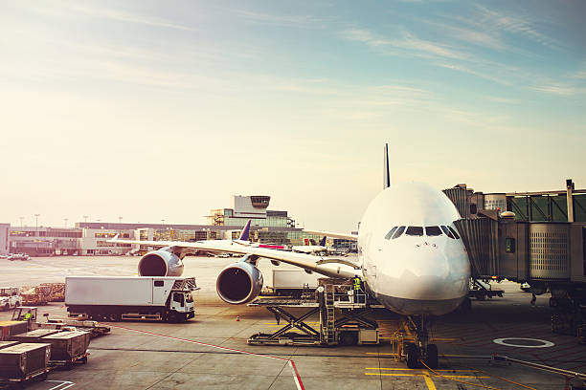



Was ist das Besondere?
Frankfurt – ein wichtiger Verkehrs- und Bahnknotenpunkt, der über eine ausgezeichnete Verkehrinfrastruktur verfügt
Verkehrswege
Bahnhof
Flughafen

Slide 5

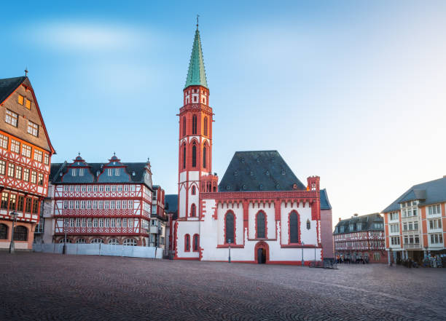
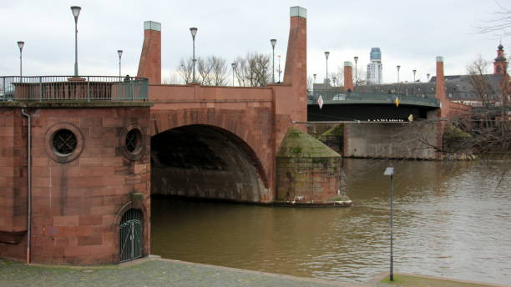

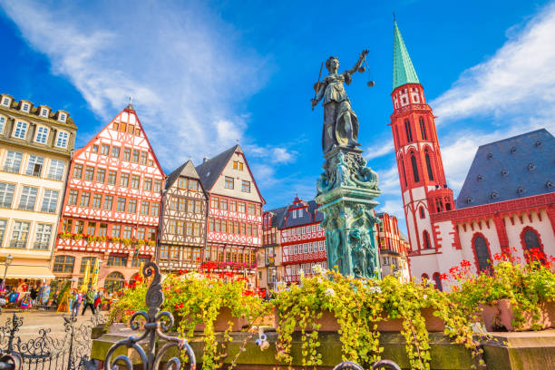
Berühmte Attraktionen
Die Frankfurter Altstadt
Die alte Nikolaikirche
Die alte Brücke

